Slide 1
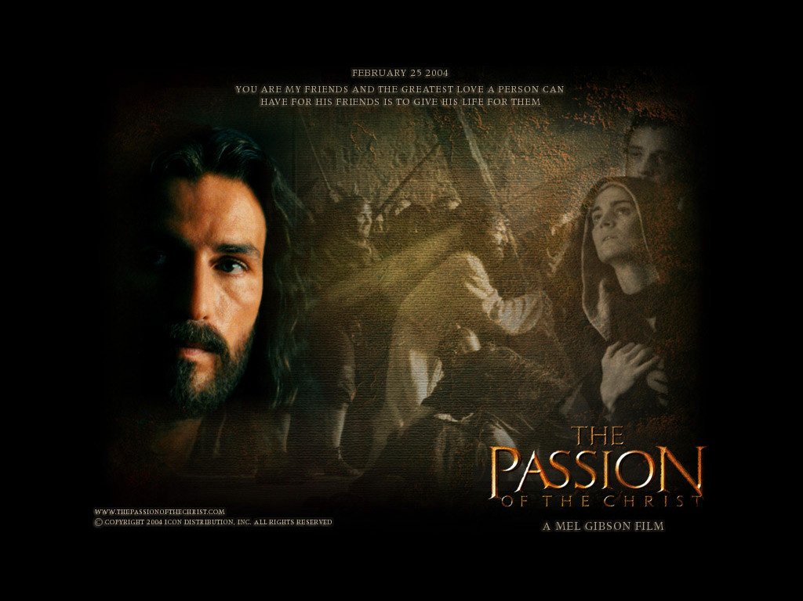
Kinh Thánh Đối Đáp
Số 39 (Số cũ 548)
CHÚA BỊ ĐÓNG ĐINH
nhacthanh.vn

Slide 2
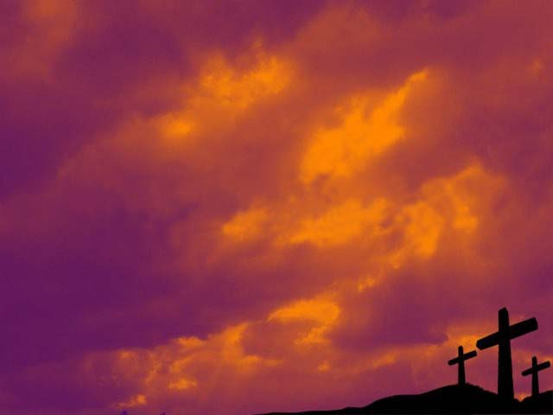
Người đã bị người ta khinh dể và chán bỏ, từng trải sự buồn bực, biết sự đau ốm, bị khinh như kẻ mà người ta che mặt chẳng thèm xem; chúng ta cũng chẳng coi người ra gì.

Slide 3
Thật người đã mang sự đau ốm của chúng ta, đã gánh sự buồn bực của chúng ta; mà chúng ta lại tưởng rằng người đã bị Đức Chúa Trời đánh và đập, và làm cho khốn khổ.

Slide 4
Nhưng người đã vì tội lỗi chúng ta mà bị vết, vì sự gian ác chúng ta mà bị thương, Bởi sự sửa phạt người chịu chúng ta được bình an, bởi lằn roi người chúng ta được lành bịnh.

Slide 5
Chúng ta thảy đều như chiên đi lạc, ai theo đường nấy: Đức Giê-hô-va đã làm cho tội lỗi của hết thảy chúng ta đều chất trên người.

Slide 6
Bấy giờ, Phi-lát bắt Đức Chúa Jêsus và sai đánh đòn Ngài.

Slide 7
Bọn lính đan một cái mão triều bằng gai, đội trên đầu Ngài, và mặc cho Ngài một cái áo điều.

Slide 8
Đoạn, họ đến gần, nói với Ngài rằng: Lạy Vua dân Giu-đa! Họ lại cho Ngài mấy cái vả.

Slide 9
Phi-lát lại ra một lần nữa, mà nói với chúng rằng: Đây nầy, ta dẫn người ra ngoài, để các ngươi biết rằng ta không tìm thấy người có tội lỗi chi.

Slide 10
Vậy, Đức Chúa Jêsus đi ra, đầu đội mão triều gai, mình mặc áo điều; và Phi-lát nói cùng chúng rằng: Kìa, xem người nầy!

Slide 11
Nhưng khi các thầy tế lễ cả và các kẻ sai thấy Ngài, thì kêu lên rằng: Hãy đóng đinh hắn trên cây thập tự, hãy đóng đinh hắn trên cây thập tự!

Slide 12
Phi-lát nói cùng chúng rằng: Chính mình các ngươi hãy bắt mà đóng đinh người; bởi vì về phần ta không thấy người có tội lỗi chi hết.

Slide 13
Người bèn giao Ngài cho chúng đặng đóng đinh trên thập tự giá.
Vậy, chúng bắt Ngài và dẫn đi.

Slide 14
Đức Chúa Jêsus vác thập tự giá mình, đi đến ngoài thành, tại nơi gọi là cái Sọ, tiếng Hê-bơ-rơ gọi là Gô-gô-tha.

Slide 15
Ấy đó là chỗ họ đóng đinh Ngài, lại có hai người khác với Ngài, mỗi bên một người, còn Đức Chúa Jêsus ở chính giữa.

Slide 16
Phi-lát cũng sai làm một tấm bảng, rồi treo lên trên thập tự giá.

Slide 17
Trên bảng đó, có đề chữ rằng: JÊSUS NGƯỜI NA-XA-RÉT,
LÀ VUA DÂN GIU-ĐA.

